Slide 1
Reprezentarea schematică a structurii logice a aplicației Web
Ministerul Educației și Cercetării al Republicii Moldova
IP Colegiul “Iulia Hasdeu” din Cahul
Laborator nr. 3 – Planificarea aplicațiilor Web

Slide 2
Scopul lucrării:
- Înțelegerea și aplicarea conceptelor și tehnicilor de proiectare a structurii logice a unei aplicații web. Această lucrare își propune să ofere studenților oportunitatea de a dezvolta abilitățile necesare pentru a colecta și analiza toate informațiile necesare pentru realizarea wireframe-urilor unei aplicații web (scopul, grup țintă, cerințe funcționale, cerințe non-funcționale etc.)
- Reprezentarea schematică coerentă și eficientă a modului în care o aplicație web este organizată și funcționează logic.

Slide 3
Conținutul laboratorului
Scopurile + implementarea grafică
Crearea Wireframe-urilor
Scopul aplicației. Grupul țintă.
Definirea cerințelor funcționale.
Schema logică

Slide 4
Scopul aplicației web
Exemplu : Website pentru comercializarea online a cărților

Slide 5
Scopul aplicației web
Scopul aplicației este de a oferi utilizatorilor o platformă ușor accesibilă și convenabilă pentru a explora, descoperi și achiziționa cărți într-un mediu virtual. Prin intermediul acestei aplicații, utilizatorii vor avea posibilitatea de a căuta și de a găsi o gamă largă de cărți, de la cele mai recente bestseller-uri până la titluri clasice, și de a le achiziționa în mod rapid și eficient.

Slide 6
Scopuri specifice
Exemplu : Website pentru comercializarea online a cărților

Slide 7
Scopul aplicației web
Furnizarea unei experiențe de navigare intuitivă și plăcută, care să permită utilizatorilor să exploreze și să descopere cărți pe baza intereselor lor personale sau a preferințelor de lectură.
Oferirea unui catalog vast și diversificat de cărți, care să acopere o gamă largă de genuri literare și subiecte, pentru a satisface diversele gusturi și interese ale utilizatorilor.
Implementarea unui sistem de căutare avansat, care să permită utilizatorilor să găsească rapid cărțile dorite pe baza titlului, autorului, genului sau altor criterii relevante.

Slide 8
Grup țintă
Exemplu : Website pentru comercializarea online a cărților

Slide 9
Grup țintă
Cumpărătorii de cărți online
Include persoanele de toate vârstele și din diferite medii socio-economice care sunt interesate să achiziționeze cărți online pentru propriul consum sau pentru cadouri. Acești utilizatori pot avea interese și preferințe diferite în ceea ce privește genurile literare și subiectele cărților.
Pasionații de lectură
Acest grup este format din persoanele care sunt dedicate lecturii și care caută constant noi cărți pentru a le citi. Ei pot fi în căutarea celor mai recente bestseller-uri, a autorilor lor preferați sau a titlurilor clasice pe care doresc să le exploreze.
Studenții
Studenții, elevii de liceu și profesorii pot fi o parte semnificativă a grupului țintă, căutând cărți necesare pentru studiu și cercetare. Ei pot căuta manuale școlare, lucrări de referință și alte resurse academice relevante.

Slide 10
Cerințe funcționale
Definirea cerințelor funcționale în contextul unei aplicații web înseamnă stabilirea detaliată a funcționalităților și a comportamentului pe care aplicația trebuie să le aibă pentru a satisface nevoile utilizatorilor și obiectivele afacerii. Aceste cerințe sunt caracteristicile și acțiunile pe care aplicația trebuie să le ofere și să le îndeplinească pentru a fi considerată funcțională și utilă.

Slide 11
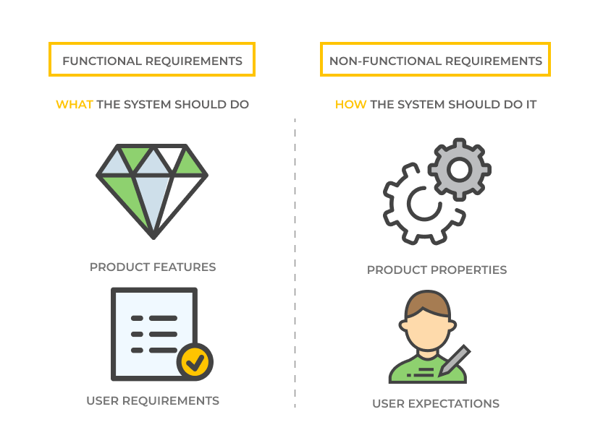

Slide 12
Cerințe funcționale
Funcționalități de bază, operațiuni specifice domeniului, interfața utilizatorului

Slide 13
Cerința nr. 1 Utilizatorii pot crea un cont în aplicație, furnizând informații precum numele, adresa de email și parola. După completarea formularului de înregistrare și confirmarea detaliilor, contul lor este creat și ei sunt redirecționați către pagina principală sau către o pagină de profil pentru a continua explorarea aplicației.
Cerința nr. 2 După ce utilizatorii au adăugat toate produsele dorite în coș, ar trebui să poată finaliza comanda. Această funcționalitate ar include furnizarea detaliilor de livrare și de facturare, selectarea metodei de plată și confirmarea comenzii. De asemenea, ar trebui să existe un proces de confirmare a comenzii, care să ofere utilizatorilor un rezumat al comenzii lor și să le ofere o confirmare că procesul de cumpărare a fost finalizat cu succes.
Cerința nr. 3 Formularele de înregistrare și autentificare trebuie să fie intuitive și ușor de utilizat. Aceste formulare ar trebui să fie simplu de completat, cu indicații clare despre informațiile necesare și despre cum să completeze utilizatorii câmpurile. De asemenea, ar putea fi inclusă validarea în timp real a datelor introduse, cu mesaje de eroare și indicații de corectare în cazul în care utilizatorii introduc informații incorecte sau incomplete.

Slide 14
Cerințe non-funcționale
Definirea cerințelor non-funcționale în contextul unei aplicații web se referă la specificarea atributelor și calităților sistemului care nu sunt legate direct de funcționalitățile acestuia, ci mai degrabă de performanță, securitate, fiabilitate, utilizabilitate și alte caracteristici importante. Aceste cerințe definesc cum ar trebui să fie aplicația din punct de vedere calitativ și performant, în loc să se concentreze pe ceea ce face această aplicație.

Slide 16
Cerințe non-funcționale
Performanță, scalabilitate, securitate, compatibilitate și accesibilitate

Slide 17
Cerința nr. 1 Timpul maxim de încărcare a paginilor trebuie să fie sub 3 secunde pentru toate paginile aplicației. Aceasta asigură o experiență rapidă și plăcută pentru utilizatori, reducând riscul de abandonare a paginii din cauza unor încărcări lente.
Cerința nr. 2 Parolele utilizatorilor și informațiile de plată, trebuie să fie criptate atât în timpul transmiterii prin rețea (în tranzit), cât și în timpul stocării în baza de date a aplicației. Aceasta asigură că informațiile confidențiale ale utilizatorilor sunt protejate împotriva interceptării și accesului neautorizat.
Cerința nr. 3 Aplicația trebuie să fie compatibilă cu o gamă largă de browsere web populare, cum ar fi Google Chrome, Mozilla Firefox, Safari și Microsoft Edge. Aceasta asigură că utilizatorii pot accesa și utiliza aplicația în mod corespunzător indiferent de browserul pe care îl preferă.

Slide 18
De la idee la machetă
După ce ai adunat informațiile necesare, în continuare trebuie să vezi cum transpui aceste informații și cerințe în soluții de proiectare concrete. Pentru fiecare punct din „Scopul Paginii”, să zicem, trebuie să găsești câteva idei de implementare prin care se poate atinge acel scop în interiorul paginii.

Slide 19

De exemplu: pentru construirea încrederii într-un produs,
s-ar putea alege din următoarele soluții:
afișarea de review-uri de la utilizatorii care l-au comandat deja
o recomandare a unei persoane avizate / cunoscute care să fi folosit produsul
o listă cu beneficii, certificări de calitate
informații despre originea ingredientelor, materialelor
prezentarea produsului din mai multe unghiuri

Slide 20
Ce este sitemap ?
Reprezentarea schematică a structurii logice a unui site web este un desen sau o diagramă care prezintă organizarea și relațiile dintre diferitele pagini, secțiuni și elemente ale unui site. Aceasta poate fi realizată sub formă de harta site-ului (sitemap) sau sub formă de diagramă cu buline și linii care indică fluxul navigației.

Slide 21
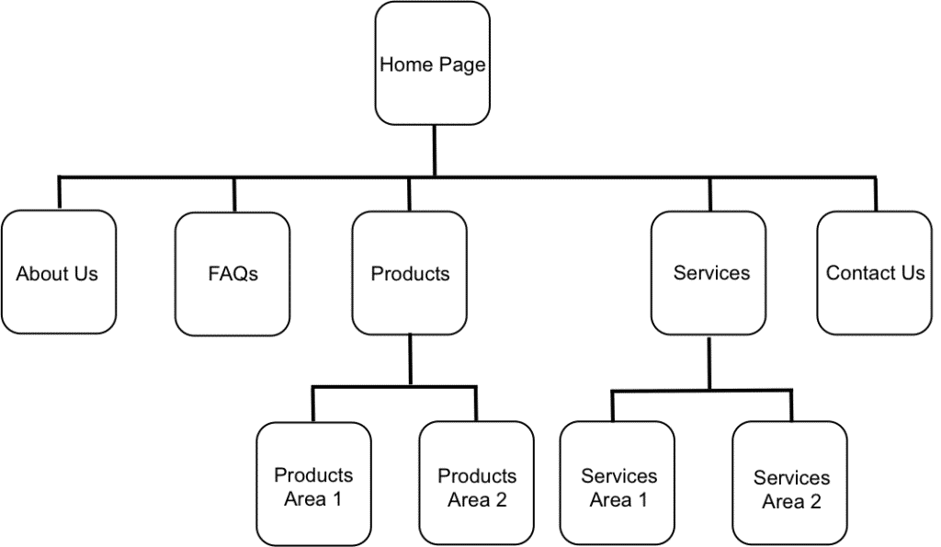

Slide 22
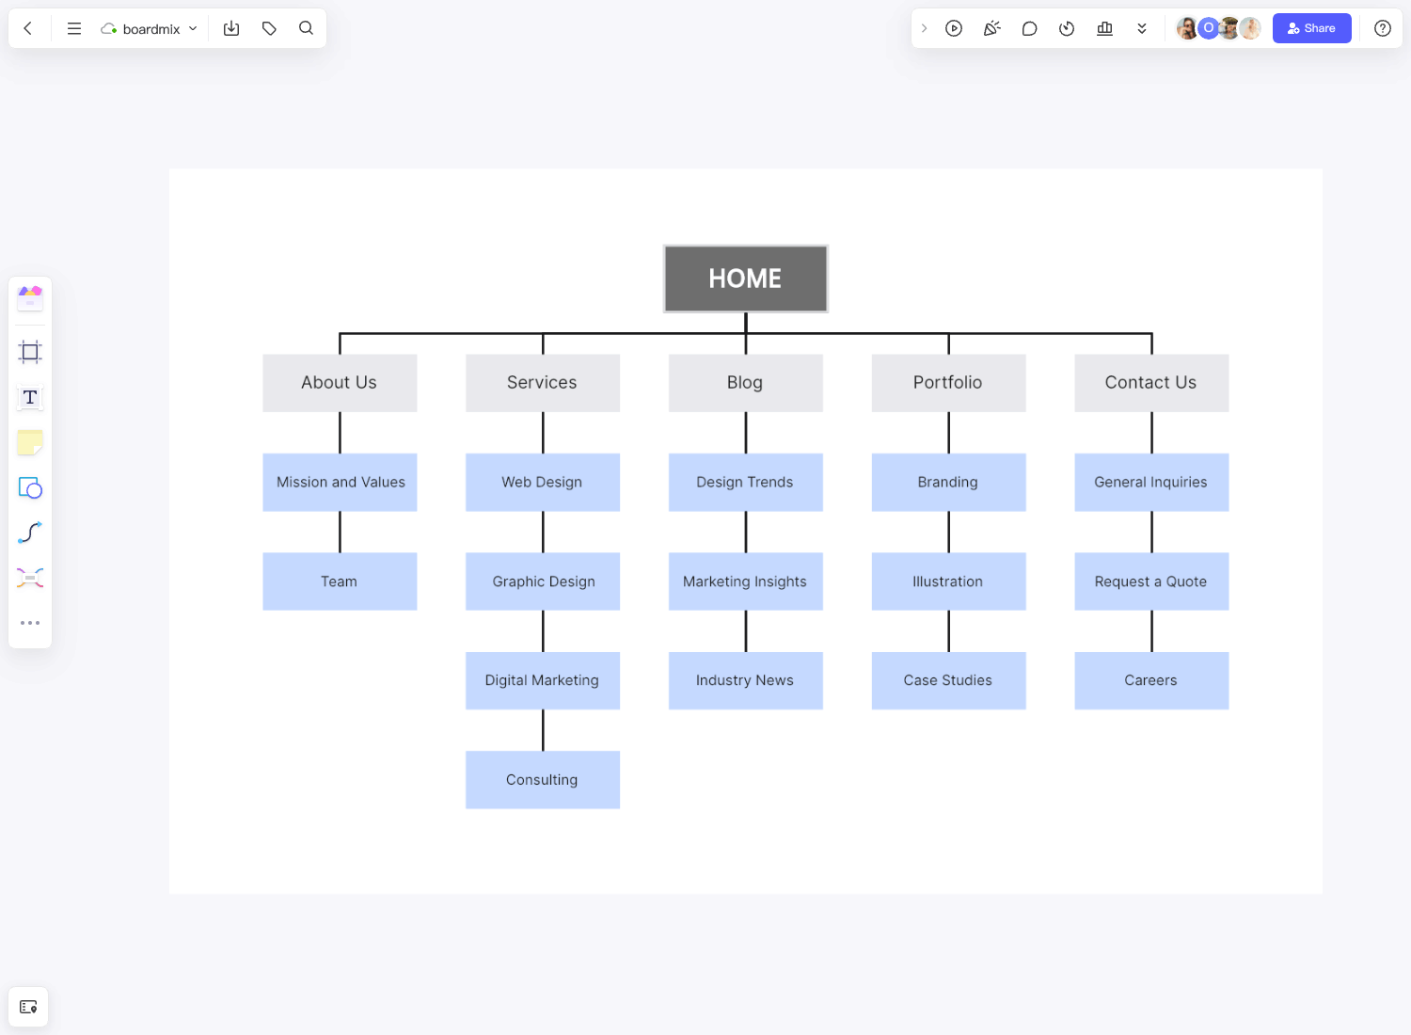
Boardmix

Slide 23
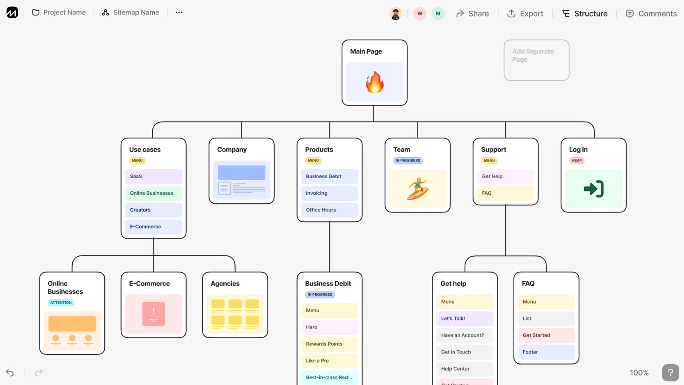
Flowmapp

Slide 24
Utilitatea reprezentării schematice
Scopul principal al unei reprezentări schematice este de a evidenția modul în care utilizatorii pot naviga prin site, de la pagina de start către alte pagini și secțiuni relevante. Acest lucru poate include ierarhia paginilor, legăturile dintre ele, meniurile de navigare, fluxurile de date sau alte elemente interactive. Sitemap este utilă în fazele inițiale de proiectare a unui site web, ajutând la clarificarea și comunicarea ideilor între membrii echipei de dezvoltare și a clienților.

Slide 25
Ce este un wireframe ?
Un wireframe este un schelet, un concept grafic, al unei pagini dintr-o aplicație sau un website.
Conține doar informații referitoare la structură, conținut, aranjare în pagină, puncte cheie de interes, story, journey, omițând complet orice detaliu grafic (culori, imagini, fonturi, forme etc).
Este realizat de obicei într-un tool grafic specializat, astfel încât un grafician să poată pe baza lui crea un design complet, detaliat.

Slide 26
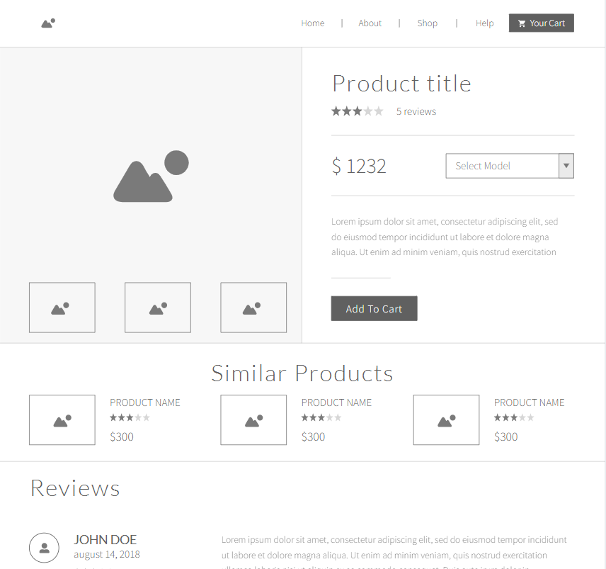

Slide 27
Sarcina lucrării
Realizați studiul de caz în baza variantei. Furnizați informațiile necesarea pentru crearea wireframe-urilor și desenați macheta aplicației utilizând platforma moqups.com .

Slide 28
Scopul aplicației.
Grupul țintă.
X
01
04
Y
05
02
03
Definirea cerințelor funcționale.
Scopurile + implementarea grafică

Slide 29


